Slide 1







THỰC HÀNH TIẾNG VIỆT

Slide 2

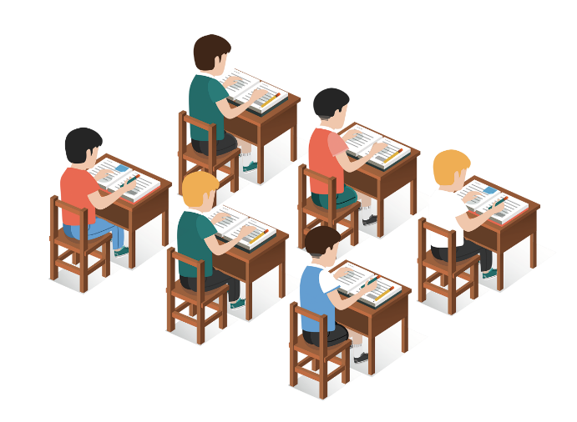

YÊU CẦU CẦN ĐẠT
1- Nhận biết được nghĩa tường minh và nghĩa hàm ẩn của câu.
- Nêu được chức năng và giá trị của từ ngữ toàn dân và từ ngữ địa phương.
2. Vận dụng được một số thành ngữ, tục ngữ thông dụng trong giao tiếp.

Slide 3
KHỞI ĐỘNG
TRÒ CHƠI
NHÌN HÌNH ĐOÁN CHỮ

Slide 4

Câu 1
QUỐC HỘI
Quốc hội: Cơ quan lập pháp tối cao của một nước, do nhân dân trong nước bầu ra.

Slide 5

Câu 2
QUỐC KÌ
Quốc kì: Cờ Tổ quốc

Slide 6

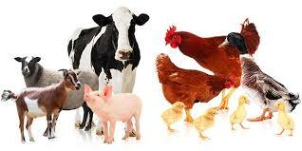
Câu 3
GIA CẦM
Gia cầm: động vật có hai chân, thuộc nhóm động vật có cánh được con người chăn nuôi để lấy trứng, thịt hoặc lông vũ.

Slide 7
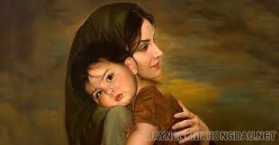
Câu 4
MẪU TỬ
Mẫu tử: Tình mẹ con

Slide 8


HÌNH THÀNH KIẾN THỨC

Slide 9







NỘI DUNG BÀI HỌC
ÔN LẠI LÝ THUYẾT
LUYỆN TẬP

Slide 10




Phiếu học tập số 1
? Nêu hiểu biết của em về nghĩa tường minh và nghĩa hàm ẩn của câu văn sau:
STT | Câu văn | Hàm ý
1 | Mẹ đưa bút thước cho con cầm.
2 | Thôi để mẹ cầm cũng được.

Slide 11
Phiếu học tập số 1
Nghĩa hàm ẩn trong câu văn :
STT | Câu văn | Hàm ý
1 | Mẹ đưa bút thước cho con cầm. | Mẹ hãy để con tự thử sức.
2 | Thôi để mẹ cầm cũng được. | Không đồng ý vì nghĩ con còn nhỏ, chưa đủ sức, phải có mẹ giúp đỡ.

Slide 12

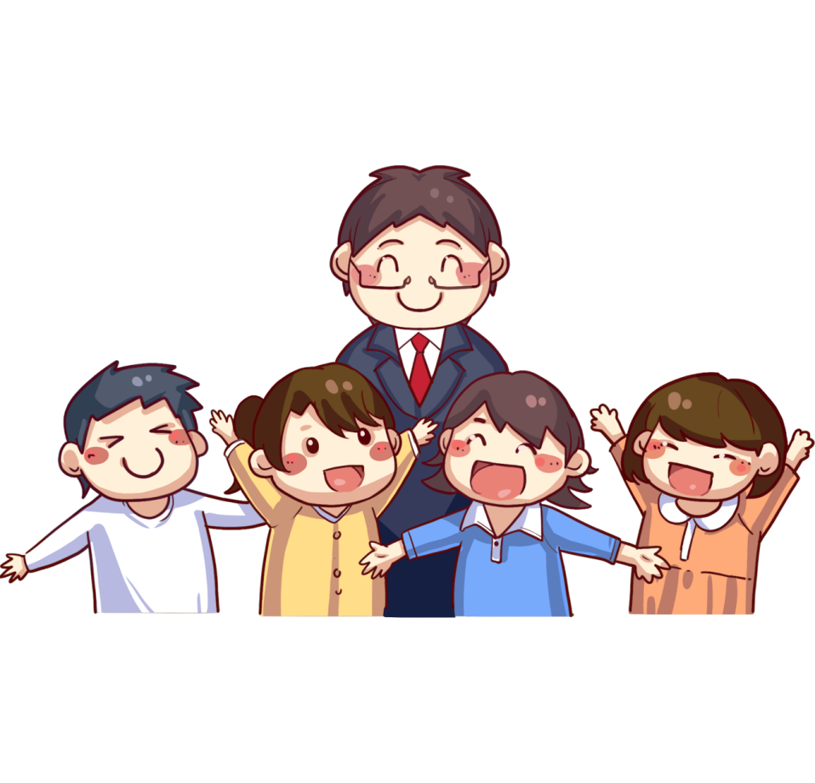
I. LÝ THUYẾT
? Thế nào là nghĩa tường minh?
Là phần thông báo được thể hiện trực tiếp bằng từ ngữ trong câu, là loại nghĩa chúng ta có thể nhận ra trên bề mặt câu chữ.

Slide 13
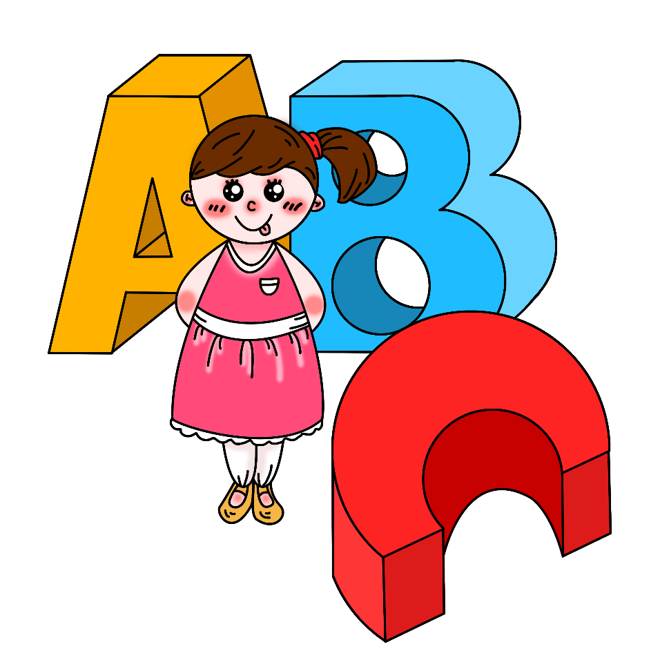
I. LÝ THUYẾT
Thế nào là nghĩa hàm ẩn ?
Là phần thông báo không được thể hiện trực tiếp bằng từ ngữ trong câu mà được suy ra từ câu chữ và ngữ cảnh. Đây là loại nghĩa mà người nói, người viết thật sự muốn đề cập đến.

Slide 14

Phiếu học tập số 2
? Tìm từ ngữ địa phương và từ ngữ toàn dân tương ứng trong đoạn lời bài hát, đoạn thơ sau:
TT | Đoạn lời bài hát, đoạn thơ | Từ ngữ địa phương và từ toàn dân tương ứng
1 | Má trồng toàn những cây dễ thương Nào là hoa, là rau, là lúa Còn ba trồng toàn cây dễ sợ Cây xù xì, cây lại có gai ( Vườn cây của ba- Phan Nhân)
2 | Cứ mỗi chiều nghe dừa reo trước gió, Tôi hỏi nội tôi: “Dừa có tự bao giờ?” Nội nói: “ Lúc nội còn con gái, Đã thấy bóng dừa mát rượi trước sân”. ( Dừa ơi- Lê Anh Xuân)

Slide 15
Phiếu học tập số 2
? Từ ngữ địa phương và từ ngữ toàn dân tương ứng trong đoạn lời bài hát, đoạn thơ :
TT | Đoạn lời bài hát, đoạn thơ | Từ ngữ địa phương và từ toàn dân tương ứng
1 | Má trồng toàn những cây dễ thương Nào là hoa, là rau, là lúa Còn ba trồng toàn cây dễ sợ Cây xù xì, cây lại có gai ( Vườn cây của ba- Phan Nhân) | - Má ( mẹ) - Ba ( cha, bố)
2 | Cứ mỗi chiều nghe dừa reo trước gió, Tôi hỏi nội tôi: “Dừa có tự bao giờ?” Nội nói: “ Lúc nội còn con gái, Đã thấy bóng dừa mát rượi trước sân”. ( Dừa ơi- Lê Anh Xuân) | - Nội ( bà nội)

Slide 16

I. LÝ THUYẾT
? Thế nào là từ ngữ địa phương?
? Thế nào là từ
ngữ toàn dân?
- Từ ngữ địa phương là từ ngữ chỉ được sử dụng ở một hoặc một số địa phương nhất định.
- Từ ngữ toàn dân là từ ngữ được toàn dân biết, chấp nhận và sử dụng rộng rãi trong giao tiếp.

Slide 17
I. LÝ THUYẾT
? Nêu chức năng và giá trị của từ ngữ địa phương?
Trong các tác phẩm văn chương, điện ảnh, từ ngữ địa phương được dùng như một phương tiện tu từ với mục đích tô đậm màu sắc địa phương và làm cho nhân vật trở nên chân thật hơn, sinh động hơn.

Slide 18
I. LÝ THUYẾT
? Nêu thêm ví dụ về từ ngữ địa phương?
- VD: Từ ngữ địa phương : Biểu (bảo), kêu (gọi), bắp ( ngô), mãng cầu (na),...

Slide 19
I. LÝ THUYẾT
? Nêu thêm ví dụ về từ ngữ địa phương?
VD:
Trái ẩu: trái ổi
Bà nậu: bà nội
Bà quại: bà ngoại
Binh: bênh vực
Cái chẩu: cái chổi
Cái nầu: cái nồi
Dãy na: vậy hả
Dừa ưa: Đúng lúc
Đi dìa: đi về
Ngầu: ngồi
Quá cha: Chẳng khác nào, còn hơn nữa
Ở quảy: ngoài đó …

Slide 20
I. LÝ THUYẾT
? Nêu thêm ví dụ về từ ngữ địa phương?
- VD: Từ ngữ địa phương Phú Yên: (cái) Dá, Dang nắng, (mắc) Dặn, Dò dè, Dở ẹc, Dợ, Dớn dác, Đắng nghéc, Đửng, Nậu nại, Nẫu, Dìa …

Slide 21
03
THỰC HÀNH
TIẾNG VIỆT

Slide 22
II. LUYỆN TẬP
1. Bài tập 1/ 87.

Slide 23
Bài 1:
? Xác định nghĩa tường minh và nghĩa hàm ẩn trong các trường hợp sau đây:
a.- Bác có thấy con lợn cưới của tôi chạy qua đây không?
- Từ lúc tôi mặc cái áo mới này, tôi chẳng thấy con lợn nào chạy qua đây cả!
(Truyện cười dân gian Việt Nam, Khoe của)
a.- Bề ngang hai mươi thước, bề dài hai mươi thước đúng. Thì ra là con rắn vuông bốn góc à?
(Truyện cười dân gian Việt Nam, Con rắn vuông)

Slide 24
Bài 1: Xác định nghĩa tường minh và nghĩa hàm ẩn:
a) Mục đích của người nói trong câu trên là khoe khoang: khoe con lợn cưới và chiếc áo mới. Chúng ta có thể nhận ra nghĩa hàm ẩn này là nhờ vào thông tin thừa (lợn “cưới”,từ lúc “tôi mặc cái áo mới này”) mà người nói đã cố tình thêm vào câu nói.
b) Câu: “Bề ngang hai mươi thước, bề dài hai mươi thước đúng. Thì ra là con rắn vuông bốn góc à?”: có nghĩa hàm ẩn là: Anh đang nói khoác. → Chúng ta có thể nhận ra nghĩa hàm ẩn này là nhờ vào tri thức nền: Trên đời này không có con rắn vuông bốn góc.

Slide 25
Bài 2/87:
? Đọc lại truyện vắt cổ chày ra nước và thực hiện các yêu cầu sau:
a. Xác định nghĩa hàm ẩn trong câu nói: “Thế thì tao cho mượn cái này!” của người chủ nhà. Nghĩa hàm ẩn này được thể hiện trong câu nói nào sau đó?
b. Người đày tớ thực sự muốn nói gì qua câu: “Hay là ông cho tôi mượn cái chày giã cua vậy!”?
c. Sau khi đọc xong truyện cười này, em hiểu thế nào về thành ngữ vắt cổ chày ra nước? Đặt câu có sử dụng thành ngữ này.

Slide 26
Bài 2:
a)
- Nghĩa hàm ẩn trong câu nói: Người chủ nhà muốn người đày tớ vận cái khố tải vào người, khi nào khát thì vặn ra mà uống.
- Nghĩa hàm ẩn được thể hiện trong câu nói ngay sau đó: “Vận vào…mà uống”.
b) Hàm ý của người đày tớ được thể hiện trong câu nói tiếp theo: “ Dạ, vắt cổ chày cũng ra nước !” ( Mỉa mai chủ nhà quá keo kiệt)
c)Truyện cười “Vắt cổ chày ra nước” giúp chúng ta hiểu sâu sắc hơn ý nghĩa của thành ngữ: “Vắt cổ chày ra nước” (quá keo kiệt).

Slide 27
Bài 3/88:
? Đọc truyện cười Văn hay trong mục Đọc mở rộng theo thể loại và thực hiện các yêu cầu sau:
a.Câu nói của người vợ: “Ông lấy giấy khổ to mà viết có hơn không?" có nghĩa hàm ẩn gì?
b.Thầy đồ có hiểu đúng câu nói của vợ mình hay không? Dựa vào đâu em biết điều đó?
Theo em, nghĩa hàm ẩn do người nói/ người viết tạo ra và nghĩa hàm ẩn do người nghe/ người đọc suy ra có phải lúc nào cũng trùng nhau không? Vì sao?

Slide 28
Bài 3/88:
a) Nghĩa hàm ẩn của câu: “Ông lấy giấy khổ to mà viết có hơn không?" được thể hiện qua lượt thoại tiếp theo của người vợ: “ Ông chả biết tính toán gì cả, giấy khổ to bỏ đi còn gói hàng, chứ giấy khổ nhỏ thì dùng làm gì được”.
→ Ở câu nói này, người vợ đã trêu đùa người chồng về khả năng viết lách của ông: bản thảo có thể bỏ đi.
b) Thầy đồ không hiểu đúng câu nói của vợ mình. Điều này thể hiện qua chi tiết: “ Thầy đồ lấy làm đắc chí… giấy khổ nhỏ không đủ chép”.
c) Không. Vì: Hàm ý và suy ý có thể khác nhau. Điều này phụ thuộc vào kiến thức nền, kĩ năng ngôn ngữ của mỗi người.

Slide 29
Bài 4/88:
? Sưu tầm ít nhất một truyện cười có nghĩa hàm ẩn và phân tích nghĩa hàm ẩn có trong (các) truyện cười đó.
Ví dụ: Truyện cười: Chiếm hết chỗ.
Một người ăn mày hom hem, rách rưới, đến cửa con nhà giàu xin ăn. Người nhà giàu không cho, lại còn mắng:
– Bước ngay! Rõ trông như người dưới địa ngục mới lên ấy!
Người ăn mày nghe nói, vội trả lời:
– Phải, tôi ở dưới địa ngục lên đây!
Người giàu nói:
– Đã xuống địa ngục, sao không ở hẳn dưới ấy còn lên đây làm gì cho bẩn mắt?
– Không ở được nên mới phải lên. Ở dưới ấy các nhà giàu chiếm hết chỗ rồi.

Slide 30
Bài 5/88:
? Các từ ngừ in đậm dưới đây được sử dụng ở vùng miền nào? Chúng có tác dụng gì trong việc biểu đạt giá trị của tác phẩm?
a. Quả tôi nom thấy con rắn dài đúng hai mươi thước không kém một tấc, một phân nào!
(Truyện cười dân gian Việt Nam, Con rắn vuông)
b.Khoai sắn tình quê rất thiệt thà!
(Tố Hữu, Nhớ đồng)
c.Thò tay mà bứt cọng ngò
Thương em đứt ruột giả đò ngó lơ.
(Ca dao)

Slide 31
Bài 5/88:
a) Từ “nom” được sử dụng ở vùng miền
Bắc. Tác dụng: tô đậm sắc thái địa phương; làm cho nhân vật trở nên chân thật, sinh động hơn.
b) Từ “thiệt thà” được sử dụng ở vùng miền Trung và miền Nam: làm cho màu sắc Nam Bộ hiện ra rõ nét.
c) Giả đò, ngò, ngó lơ: được sử dụng ở vùng miền Nam: đã làm nên màu sắc riêng cho câu ca dao.

Slide 32
II. LUYỆN TẬP
Bài tập bổ trợ:
5 PHÚT
Trò chơi: TIẾP SỨC
Chia lớp thành 4 Đội: Mỗi Đội tìm 5 từ ngữ địa phương thời gian 2 phút, các thành viên trong Đội thay phiên nhau ghi các từ ngữ địa phương lên bảng. Sau 2 phút, Đội nào ghi đúng được nhiều từ nhất thì Đội đó sẽ chiến thắng và nhận được 1 phần quà!

Slide 33
Trò chơi: TIẾP SỨC
ĐỘI 3
ĐỘI 4
ĐỘI 1
ĐỘI 2

Slide 34

Bài tập bổ trợ:
II. LUYỆN TẬP
? Viết một đoạn hội thoại (khoảng ba đến bốn câu) trong đó có ít nhất một câu có nghĩa hàm ẩn.

Slide 35
Bài tập bổ trợ:
II. LUYỆN TẬP
? Viết một đoạn hội thoại (khoảng ba đến bốn câu) trong đó có ít nhất một câu có nghĩa hàm ẩn.
Ví dụ về đoạn văn có sử dụng hàm ẩn:
Giờ ra chơi, Hùng rủ Phong:
- Chiều nay học có hai tiết, bạn có ở lại đá banh với tụi mình không?
Phong nói:
- Học xong, mẹ tớ đến đón rồi.
Hùng tiếp lời:
-Vậy thôi bạn về trước đi nhé!
Thế rồi chúng em ra về.
→ Câu văn có nghĩa hàm ẩn: Học xong, mẹ tớ đến đón rồi.
Hàm ý: Tớ không ở lại đá banh với các cậu được.

Slide 36
04
VẬN DỤNG
VIẾT NGẮN

Slide 37




VIẾT NGẮN
Viết một đoạn hội thoại (khoảng ba đến bốn câu) trong đó có ít nhất một câu có nghĩa hàm ẩn và một từ ngữ địa phương nơi em sống.

Slide 38
* Về hình thức:
Viết đoạn văn đảm bảo số câu.
Đảm bảo hình thức đoạn văn.
Trình bày sạch đẹp.
* Về nội dung:
Chủ đề tự chọn.
Có sử dụng nghĩa hàm ẩn và từ địa phương.

Slide 39
ĐOẠN VĂN THAM KHẢO
Giờ tan học, Lan rủ Hoa:
- Mai được nghỉ học, bạn sang nhà tôi chơi nhé!
Hoa trả lời:
- Mai tui phải coi nhà cho mẹ rồi.
Lan nói tiếp:
- Vậy chủ nhật tuần sau nhé!
Hoa trả lời:
- Chắc được á!
Sau đó, chúng tôi trở về nhà với một tậm trạng thật vui!
→ Câu văn có nghĩa hàm ẩn và từ địa phương: Mai tui phải coi nhà cho mẹ rồi.
Nghĩa hàm ẩn: Tôi không đi chơi với bạn được.
- Từ địa phương: tui (tôi)

Slide 40

HƯỚNG DẪN HỌC TẬP
* Đối với bài học tiết này:
- Ôn lại kiến thức về nghĩa tường minh, hàm ý; từ ngữ địa phương và từ ngữ toàn dân.
- Hoàn thành và xem lại các bài tập.
* Đối với bài học tiết sau:
Đọc bài: Đọc mở rộng theo thể loại: “Văn hay”
+Nhận biết được một số yếu tố của truyện cười như: cốt truyện, bối cảnh, nhân vật, ngôn ngữ.
+ Nhận biết được các chi tiết tiêu biểu, đề tài, câu chuyện, nhân vật chính trong chỉnh thể tác phẩm.
+ Nêu được những thay đổi, suy nghĩ, tình cảm, của bản thân sau khi đọc tác phẩm.

Slide 41
CHÚC CÁC EM
HỌC TẬP TỐT !

